Slide 1

Willkommen zur
17. Generalversammlung

Slide 2
AGENDA
Worte des Präsidenten
Bericht des Generalsekretärs
Bericht der Finanzreferentin
Bericht der Kassaprüfer
Entlastung des Vorstandes
Wahl des neuen Präsidiums
Anträge
Sonstiges

Slide 3
Worte des Präsidenten

Slide 4
Bericht des Generalsekretärs

Slide 5
Das Vereinsjahr 2021/2022
11.06. Bildungsreise Bunkermuseum Wurzenpass
30.08. „Partner des Bundesheeres“
02.-03.09. AIRPOWER 22

Slide 6
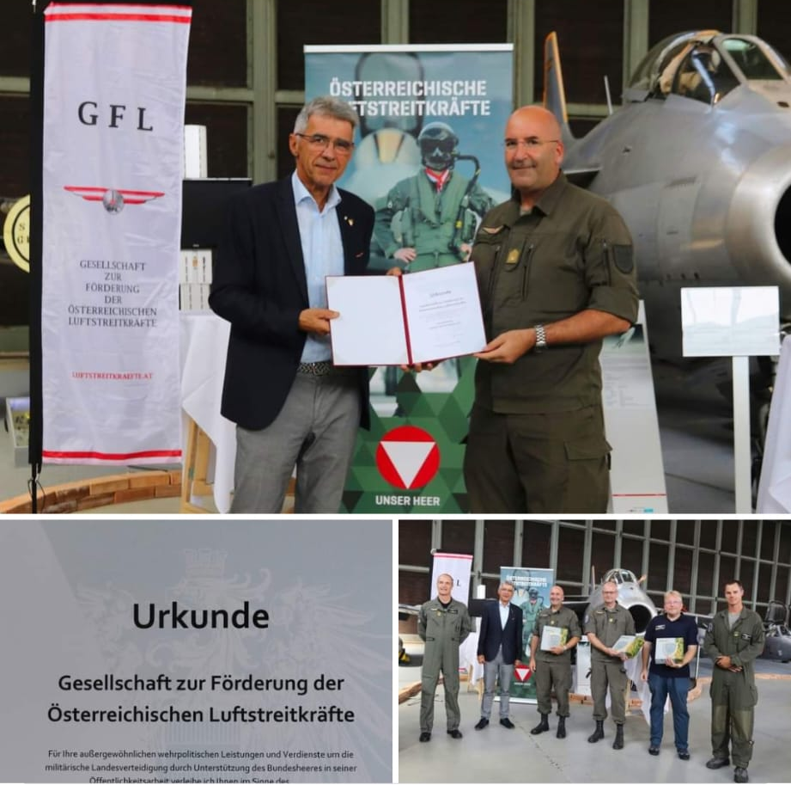
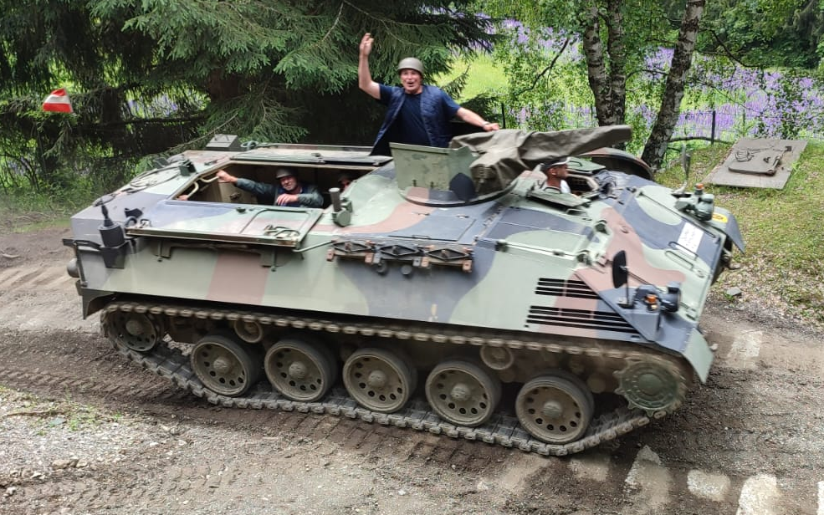
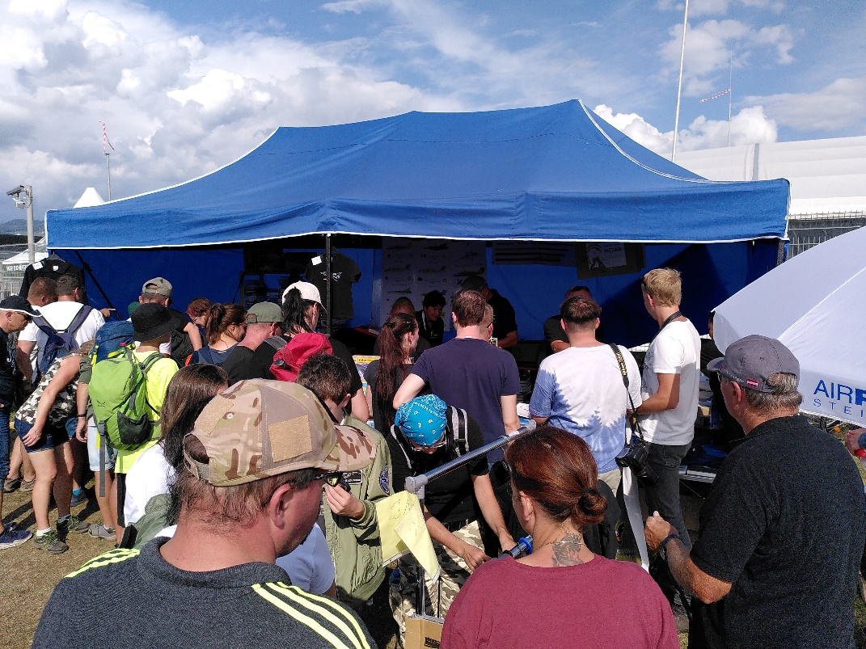
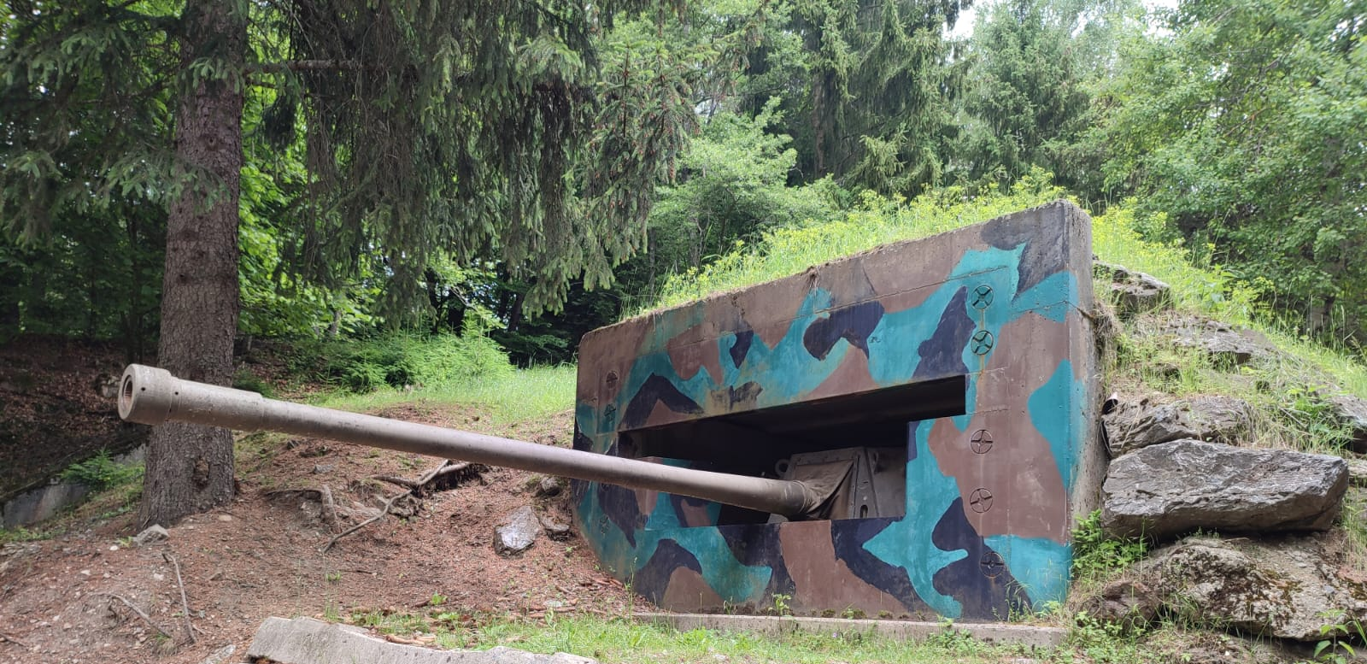
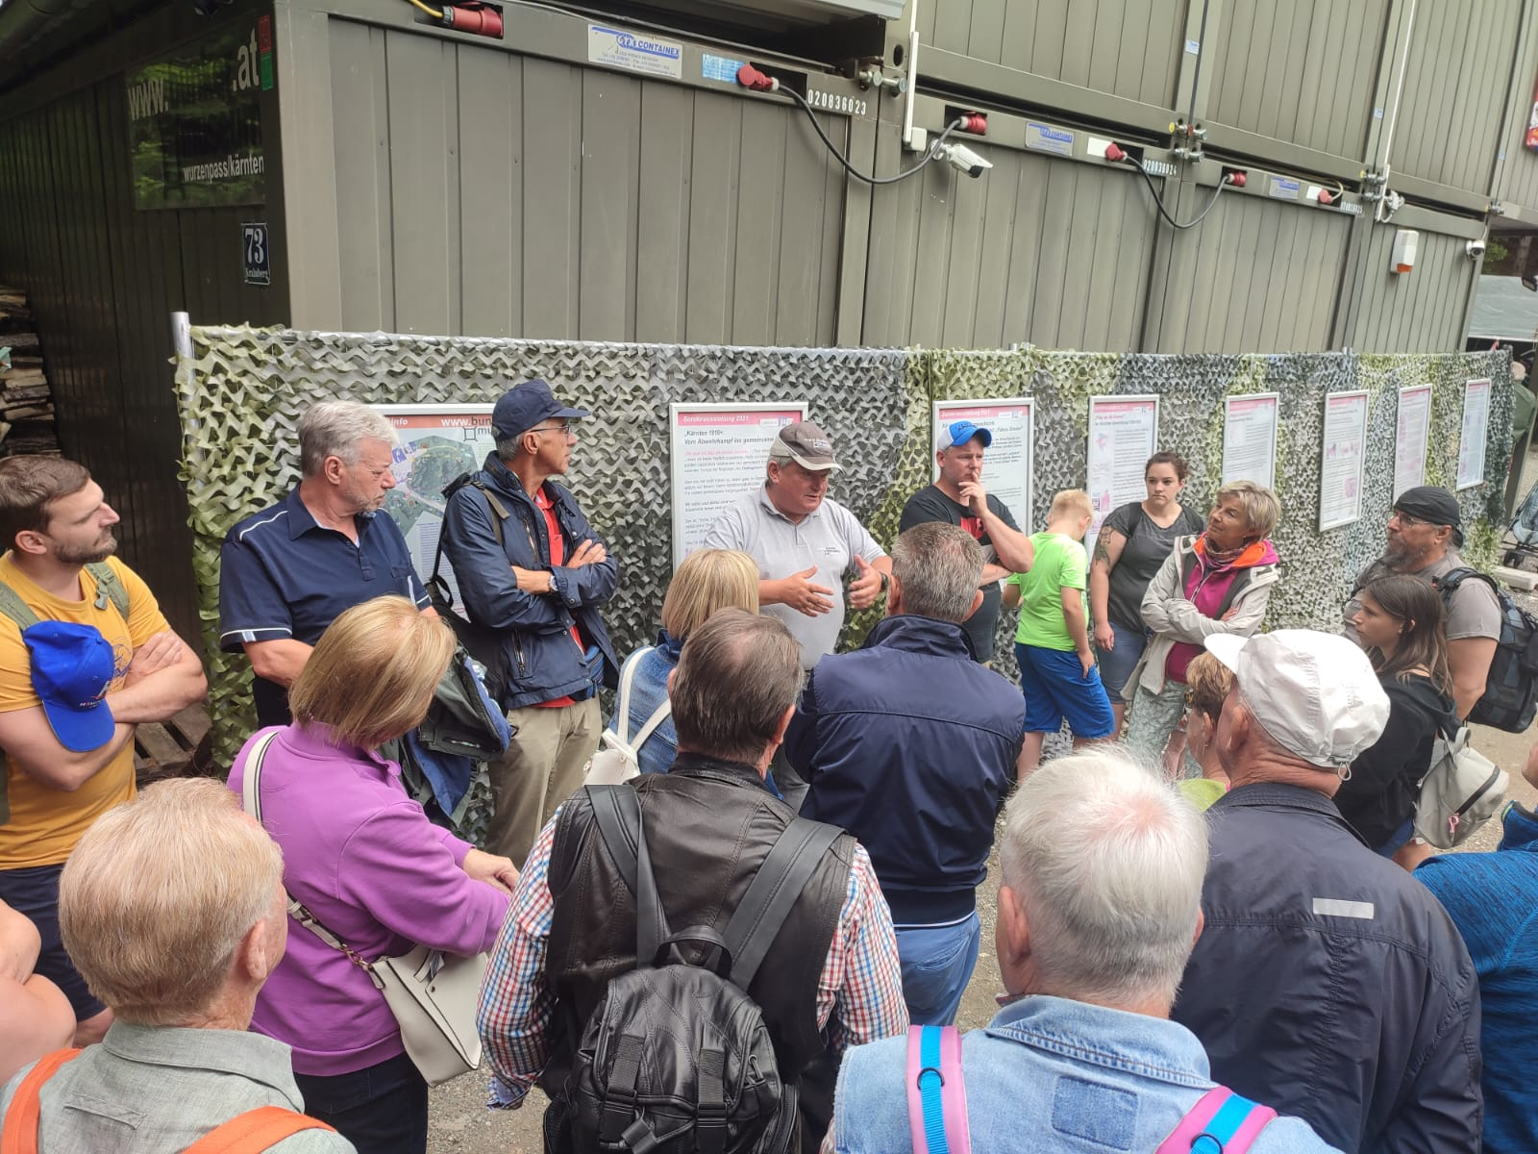
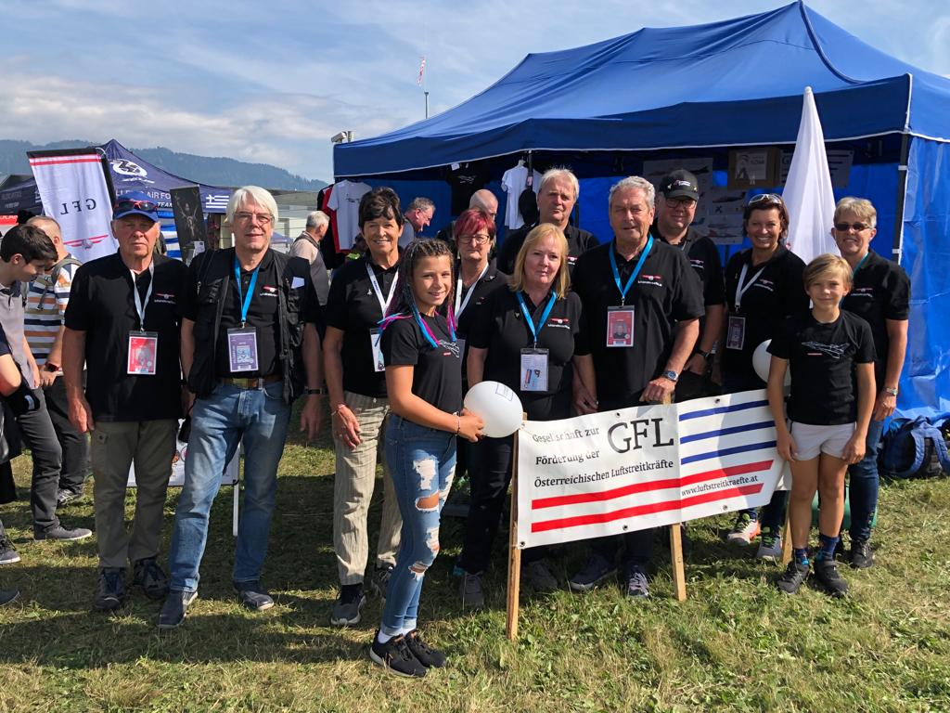
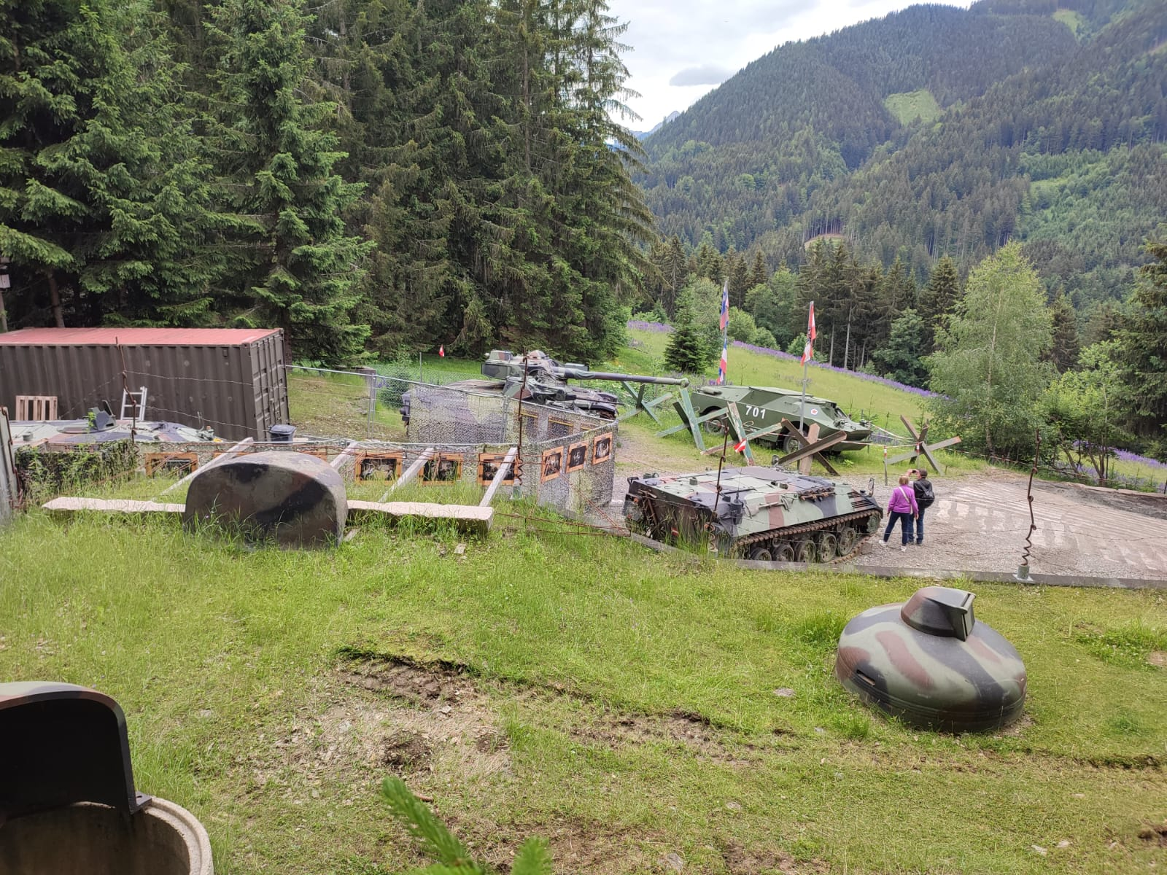

Slide 7
Mitgliederstatistik
409 Mitglieder
12 Eintritte
2 Austritte
14 Gestrichen
4 Verstorbene
Notes:
Mitgliederstatistik:
Wir wachsen noch immer
Weiterhin Zulauf und Verjüngung des Vereins
Austritte: hauptsächlich Mitglieder, die den Vereinsbeitrag nicht bezahlt haben

Slide 8
Neue Mitglieder
2022:
BUCHBAUER Franz Josef
DOBLHAMMER Stefan
HEIGL Heliodor
HÜTTENEGGER Friedrich
HOCHEGGER Raphael
KOPTIK Alexandra
ORTHOFER Gerald
PEKOVSEK Edwin
PREM Alma
ROGL Thomas
SCHWAIGER Herbert
TIEFENTHALER Werner
Notes:
Herzlich willkommen

Slide 9

Verstorbene Mitglieder
BORIS Paul (geb. 1926)
KUSTAN Alexander (geb. 1944)
Gen i.R. PABISCH Othmar (geb. 1938)
RIEGELE Hannelore (geb. 1941)
WOLF Jenifer (geb.
Notes:
Schweigeminute für die Verstorbenen

Slide 10
Vereinsarbeit
Täglich E-Mails (Fragen, Bestellungen, Infos…)
5 Präsidiumssitzungen
2 Bulletins
Internet-Shop
Stammtische: Steiermark, Oberösterreich, Kärnten
Notes:
Viel Arbeit
Ausgezeichnetes Team im Präsidium
ausgezeichnete Vereinsfunktionäre (Stammtischorganisatoren)

Slide 11
Stammtisch Steiermark
Vorsitzender: HÖRBINGER Raimund
Die Treffen finden jeweils am ERSTEN Montag im Monat um 17:00 Uhr (Winterzeit) bzw. 18:00 Uhr (Sommerzeit) im MT-Hotel 8740 Zeltweg statt.
9 abgehalte Stammtische
6 Vorträge

Slide 12
Stammtisch Oberösterreich
Vorsitzender: LEHNER Sebastian
Die Treffen finden jeweils am ERSTEN Mittwoch im Monat um 18:00 Uhr beim GH Mandorfer 4063 Hörsching statt.
11 abgehalte Stammtische
1 karikativer Event

Slide 13
Stammtisch Kärnten
Vorsitzender: KUMMER Eduard

Slide 14
Homepage www.luftstreitkraefte.at
Neue Homepage online
Wir ersuchen um Beiträge

Slide 15
laufende Projekte
Unterstützung Luftfahrtmuseum
Homepage
Mobiltelefonnummer: 0650 94 212 772
WS-55 (leider derzeit kein Weiterkommen)
Notes:
Studienreise 2019: Fliegermuseum in Dübendorf
Zeppelinmuseum in Friedrichshafen
Homepage: Weiterentwicklung, Mitgliederbereich, BEITRÄGE!!
AIRPOWER: Stand? MITARBEITER!!
Kalender: 2019 im Fertigstellen
2020 zur AIRPOWER
Unterstützungen: z.B. Fliegerputzen 2019

Slide 16
Bericht der Finanzreferentin

Slide 17
Kassabericht zum 31. Oktober 2018
Einnahmen: € 32.655,24
Ausgaben: € -18.935,18
_________________
€ 13.720,06

Slide 18
Entlastung des Vorstandes

Slide 19
Wahl der neuen Präsidiums
Wahlvorschlag:
Präsident Obst i.R. Doro KOWATSCH
stv. Präsident HR Dr. Michael ROTHSCHEDL
Generalsekretär Obst Markus MAHLER
Finanzreferent Mjr Mag. (FH) Ing. Roland KOBENZ
stv. Finanzreferent Raimund HÖRBINGER
Schriftführer OKntlr Dabiel RADACHER
1. Kassaprüfer Renate WEINBERGER
2. Kassaprüfer Peter DINGES

Slide 20
Anträge
Weiterführung Projekt WS-55

Slide 21
Sonstiges
Notes:
Peter Moser und sein Luftfahrzeug zum Anfassen

Slide 22
Vielen Dank für die aktive Mitarbeit!
(nur so kann der Verein leben)
das Präsidium

